Slide 1



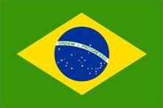
2nd Master Class IWT Session 4A – Dangerous goods transportation and safety
29 November 2010, Brasilia (Brasil)
Jarl Schoemaker (NEA)

Slide 2
CONTENTS OF PRESENTATION
Role of DG in IWT worldwide
International rules and regulations
Learning from DG accidents and incidents

Slide 3
DG IN IWT WORLDWIDE
IWT is considered as the safest mode of transport and is therefore promoted in many countries for dangerous goods transport.
In the Netherlands: half of DG transport by IWT.
Laws and regulations required to promote safe and secure conditions, minimizing risks for society and environment.

Slide 4
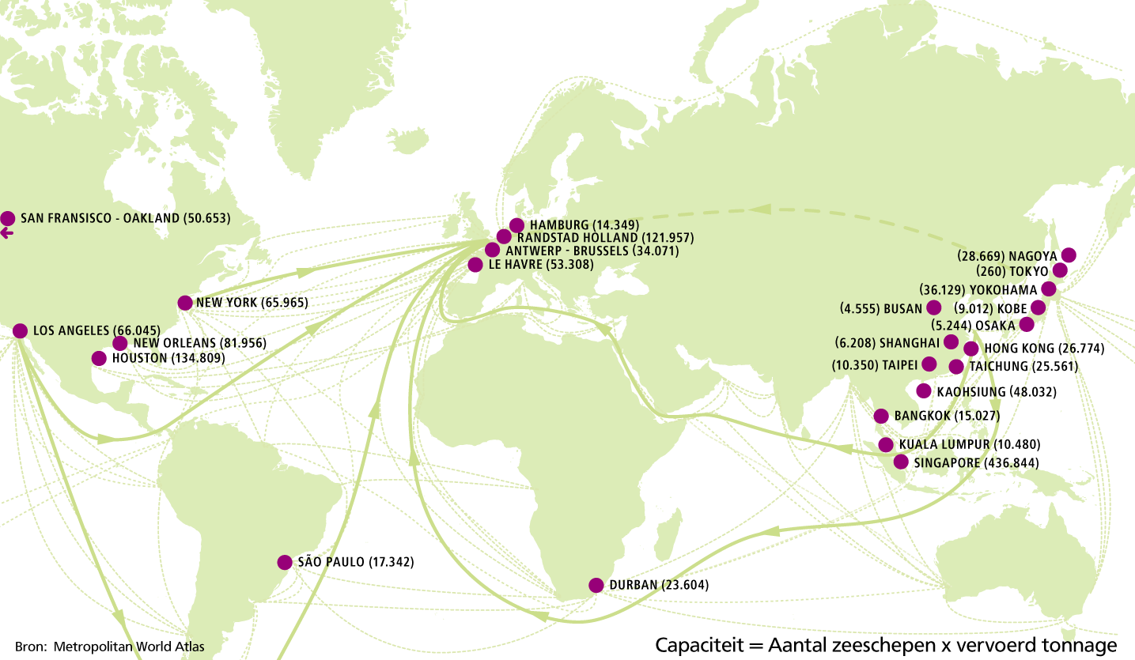
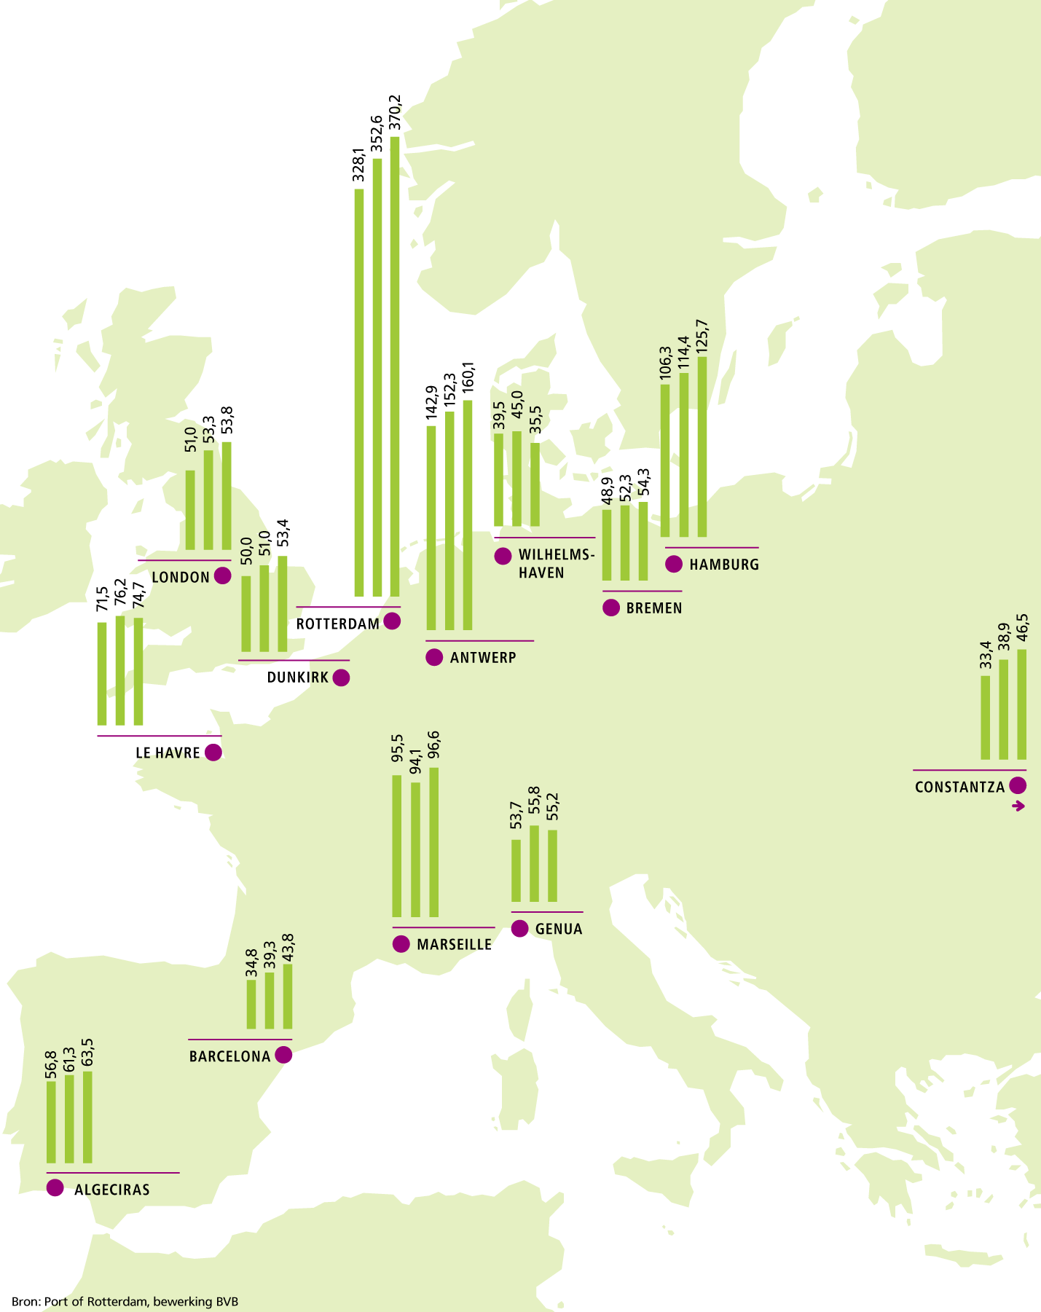

Notes:
De wereld is in velerlei opzichten steeds kleiner geworden en niet alleen door het internet. Het maakt eigenlijk niet meer uit waar je op de wereld iets verbouwt of produceert, want e transportkosten per product over zee zijn zo laag dat de West-Europese consument daar in de winkelprijs nauwelijks iets van merkt. Inmiddels staat de fabriek van de wereld in Azie. Op het gebied van oliehoudende producten was Rotterdam al geliefd gelet op het diepe water en de afvoermogelijkheden naar de Duitse industrie. Binnen de top tien van handelslanden in de wereld zijn zeven Europese landen terug te vinden. N totaal zijn deze zeven landen goed voor bijna 27% van de totale mondiale handel. Ondanks het feit dat we nu in recessie zijn en als vervoersmodaliteit in zeer slechte tijden verkeren in voornamelijk het droge lading segment leert de geschiedenis ons dat na een recessie het goederenvervoer altijd een inhaalslag maakt met een extra groei gedurende 1.5 jaar.

Slide 5
Modal split DG in NL

Slide 6
INTERNATIONAL RULES AND REGULATIONS
Legal framework:
Vessels: technical state, crew, shipping company, waterways
Cargo: classification, packaging, storage
Terminals: facilities, workers, operating company

Slide 7
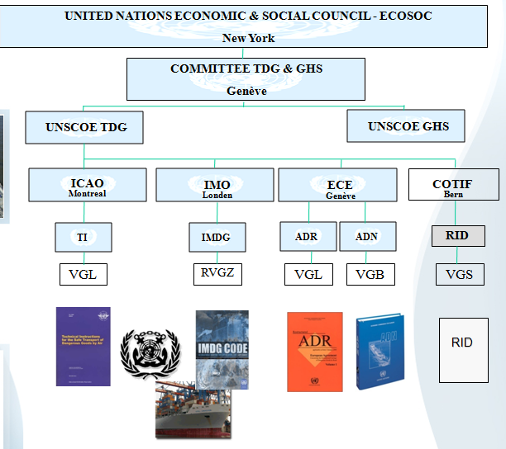

Slide 8
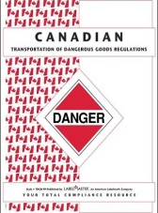
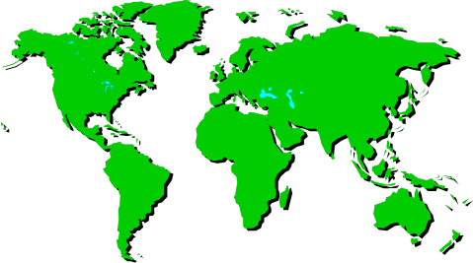

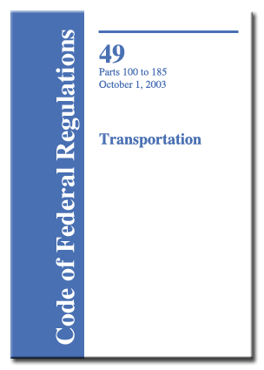


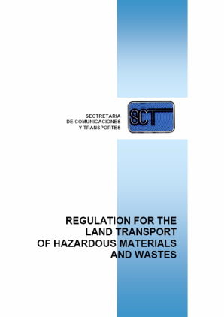
Notes:
De noodzaak regelgeving op het gebied van gevaarlijke stoffen is logisch. Met meer dan 800.000 dagelijkse transporten van gevaarlijke stoffen in de VS alleen is het logisch dat deze regelgeving internationaal met elkaar is afgestemd. Kijk we alleen al naar een aantal ongelukken uit het verleden wat de harmonisatie bij de VN getriggerd heeft. Bijvoorbeeld het ongeluk in Texas City in Texas in 1947 ammonium nitraat – Grandchamp de explosie heeft twee vliegtuigen uit delucht gehaal en het anker kwam een kilometer. De explosie kostte aan 484 mensen het leven. Sinds die tijd is er veel gebeurt zoals u dat ongetwijfeld kunt beamen. In de EU is het transport tussen 1990 en 2002 toegenomen. Het transport over de weg kende de grootste stijging te weten 27.4% gevolgd door de binnenvaart met 11%. Het transport van gevaarlijke stoffen per spoor nam in deze periode af met 9.4%. In geheel de EU is in deze periode het transport van gevaarlijke stoffen met 13% toegenomen. Helaas is men nog ver weg van een complete harmonisatie. Een aantal voorbeelden. In Canada kent men separate regelgeving. In de VS kent men de 49 Code Of Federal Regulations 10 en 29 CFR zijn arbeidsomstandigheden. In Mexico de NOMs wat binnen een handelsgebied NAFTA voor aanzienlijke kosten voor bedrijven kan zorgen. Het bijzondere aan bijvoorbeeld de 49 CFR is het feit dat alle modaliteiten in deze regelgeving aan bod komen. Zoals al in een eerdere aankondiging te lezen was zal per 1 juli 2009 het hebben van een Material Safety Data Sheet voor de bemanning van zeeschepen verplicht gesteld worden indien deze beladen zijn met Marpol I stoffen Annex I oliën en "marine oils". Deze verplichting werd vorig jaar middels resolutie MSC.150(77) van de International Maritime Organization (IMO) bekrachtigd. Hierin staat o.a. ook beschreven dat bunkers onder deze verplichting vallen en de MSDS overhandigd moet worden aan de bemanning door de bunkerleverancier. Rotterdam is met circa 1 miljoen m3 stookolie (HFO - circa 1000 bunkeringen), 20.000 m3 gasolie (MGO - circa 400 bunkeringen) en 7.000 m3 dieselolie (MDO - 100 bunkeringen) per maand na Singapore het grootste maritieme bunkerstation ter wereld.

Slide 9
INTERNATIONAL RULES AND REGULATIONS
Cargo and vessels
European rules, made by United Nations Economic Commission for Europe and the Central Commission for Navigation on the Rhine (ADN)
Terminals
IMO (International Maritime Organization) rules (EB290E - Safe Transport of Dangerous Goods and Ports)

Slide 10
INTERNATIONAL RULES AND REGULATIONS
ISGINTT
International Safety Guide for Inland Navigation Tank Barges and Terminals
EBIS
European Barge Inspection Scheme

Slide 11
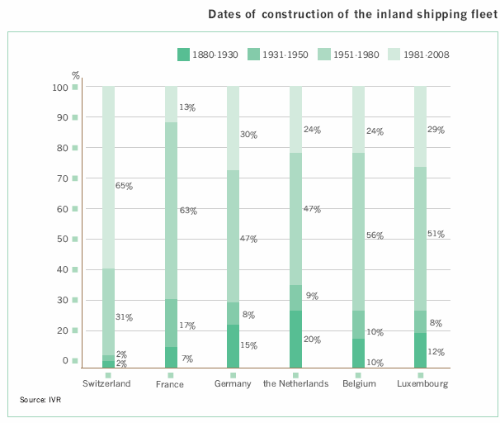
IWT VESSELS IN NW-EUROPE
25% of the Northwest European fleet consists of new vessels up to 20 years old

Slide 12
IWT VESSELS IN NW-EUROPE
Vessels and sailing
Many old vessels still in operation in Europe
For DG, specific construction requirements (for dry cargo and containers; mineral products, and chemical products)
Examples of rules: a clear view from the cabin in all directions required, rules for diminishing the “blind spots” of the vessel.

Slide 13
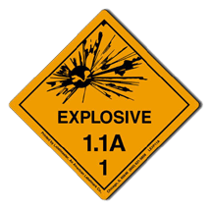
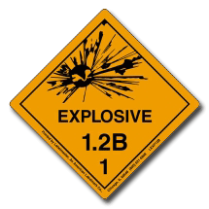
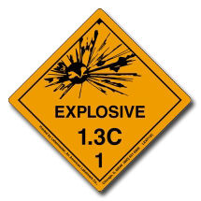
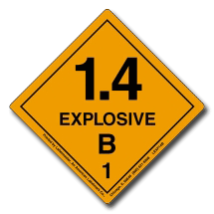
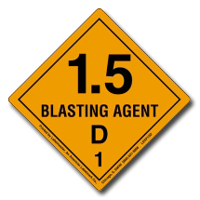
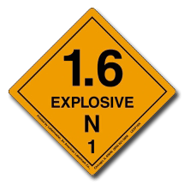
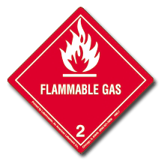
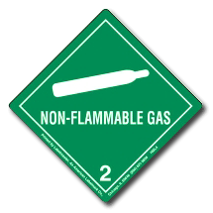
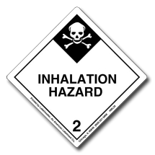
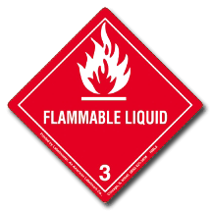
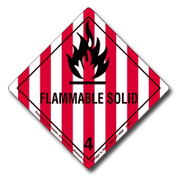

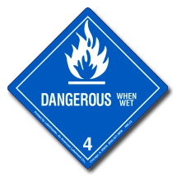
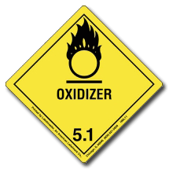

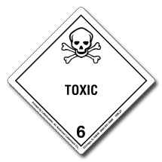
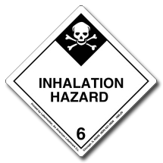
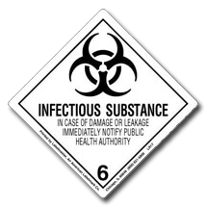
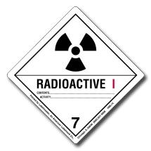
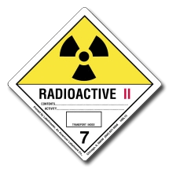

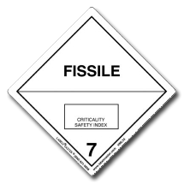


Class 1
Class 2
Classification
Class 3
Class 4
Class 5
Class 6
Class 7
Class 8
Class 9

Slide 14
CLASSIFICATION
Example: Class 3 – Flammable Liquid
Class 3: liquid with flashpoint ≤ 61°C (141°F)
Case: A liquid (e.g., fuel injector cleaner) that has a flashpoint of 10°C (50°F) and initial boiling point of 90°C (194°F). This substance contains naphtha and butyl alcohol.
Question: Proper Shipping Name? ID Number?
PG | Danger | Flashpoint | Initial Boiling Point
I | High | --- | ibp ≤ 35°C (95°F)
II | Moderate | fp ≤ 23°C (73°F) | ibp > 35°C (95°F)
III | Low | fp > 23°C (73°F) and fp ≤ 61°C (141°F) | ibp > 35°C (95°F)

Slide 15
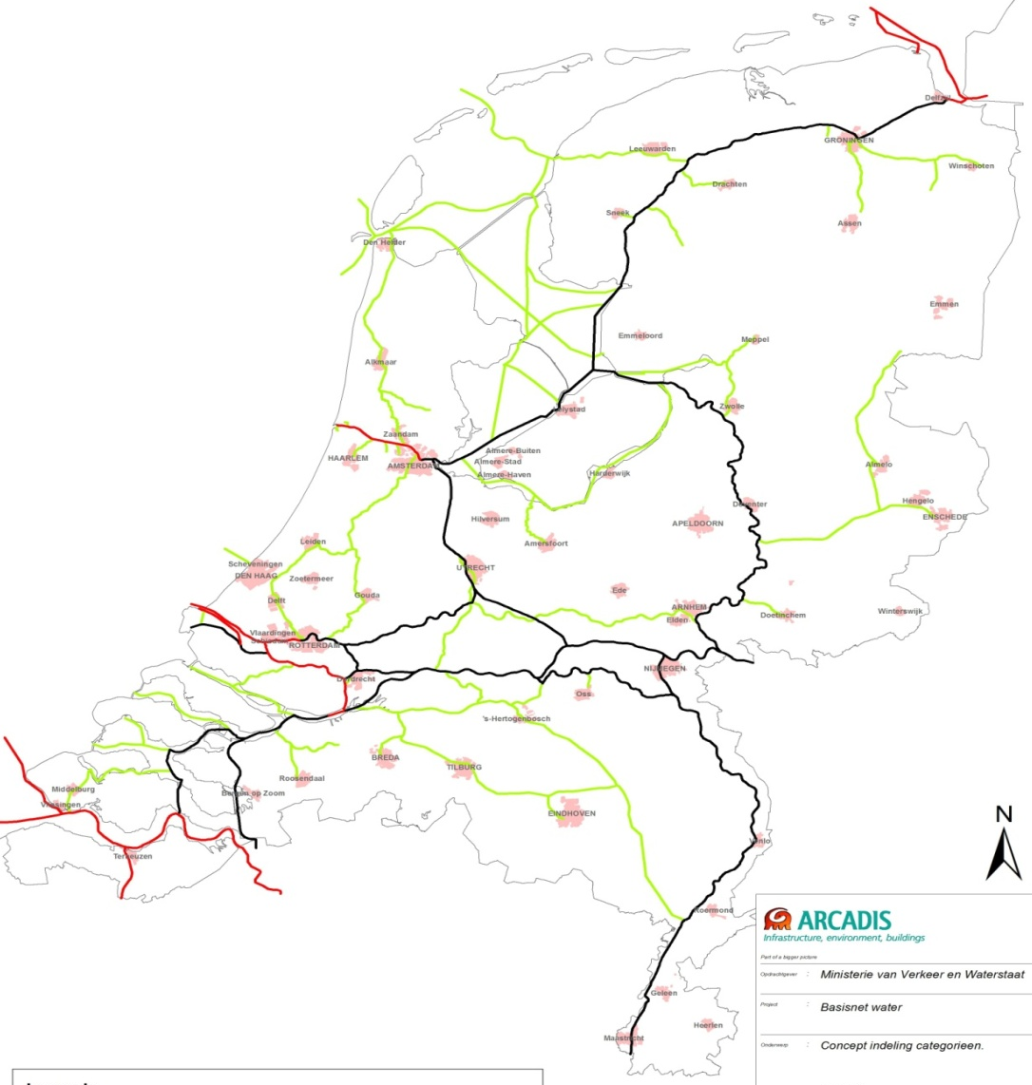
EXTERNAL SAFETY RISKS
25 m
25 m
Winterdijk
Zomerdijk

Slide 16
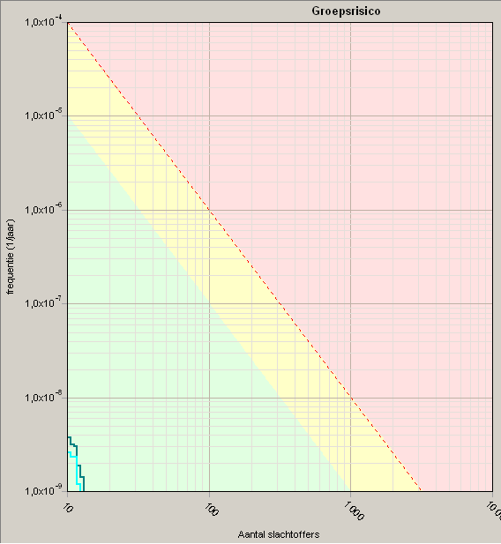
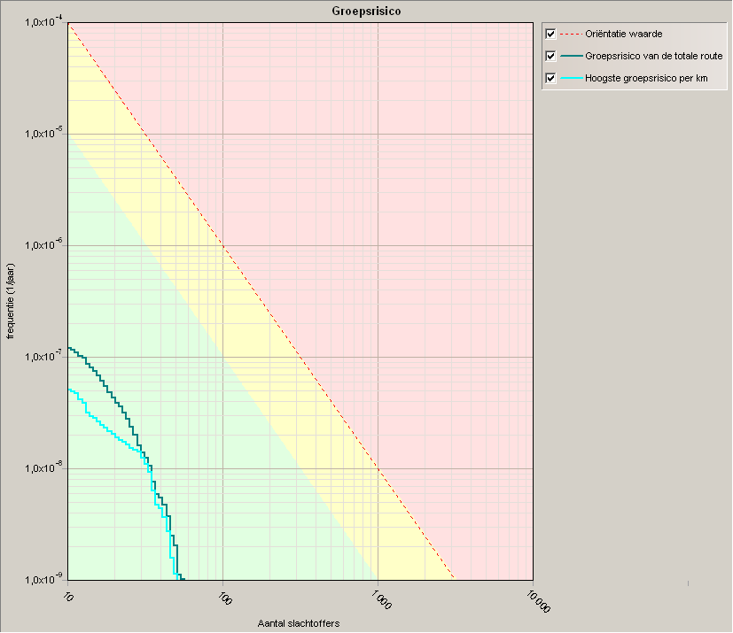
EXTERNAL SAFETY RISKS
2010
2033

Slide 17
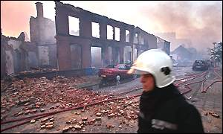
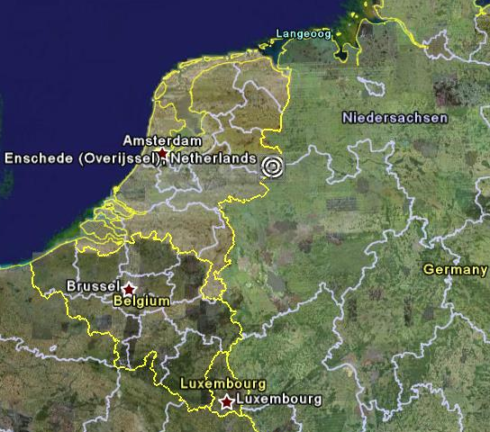
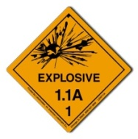

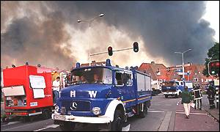
EXTERNAL SAFETY RISKS

Slide 18
EUROPEAN RULES (ADN)
Vessel certification
For carrying of DG it needs to be built under supervision of a recognized classification society:
Germanische Lloyd
Bureau Veritas
Lloyds Register
Russian Fleet Registry
Ukranian Classification Society
Vessel receives a ‘Certificate of Approval’ from the Shipping Inspectorate of the Ministry of Transport

Slide 19
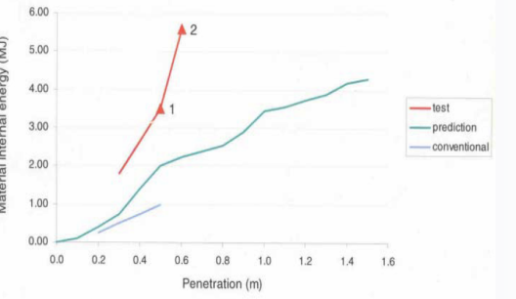
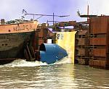
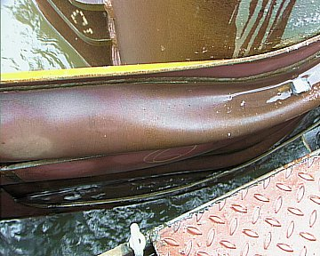
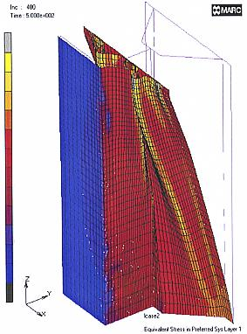
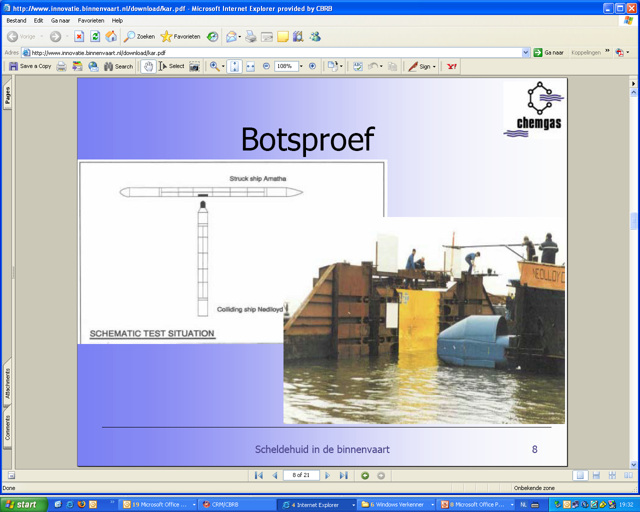
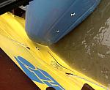
EUROPEAN RULES (ADN)
Special requirements - double hull tanker

Slide 20
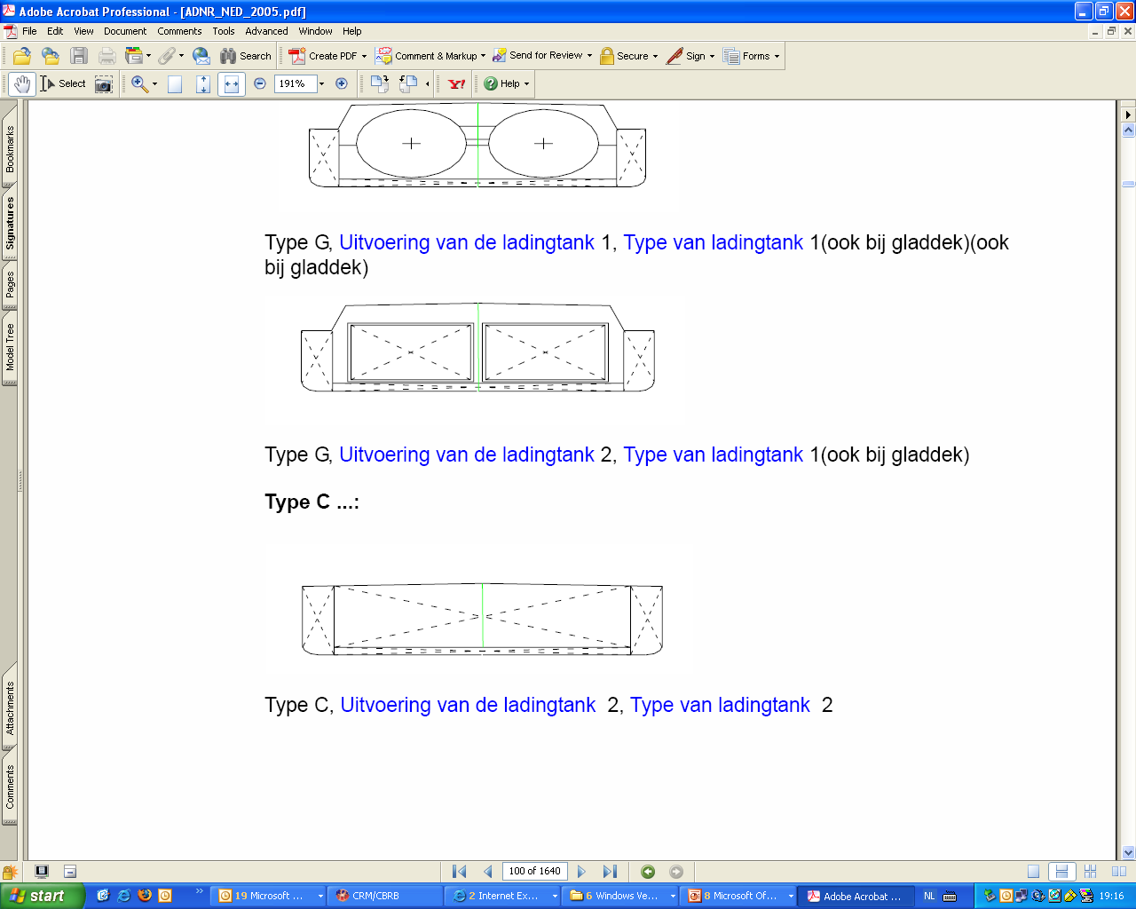
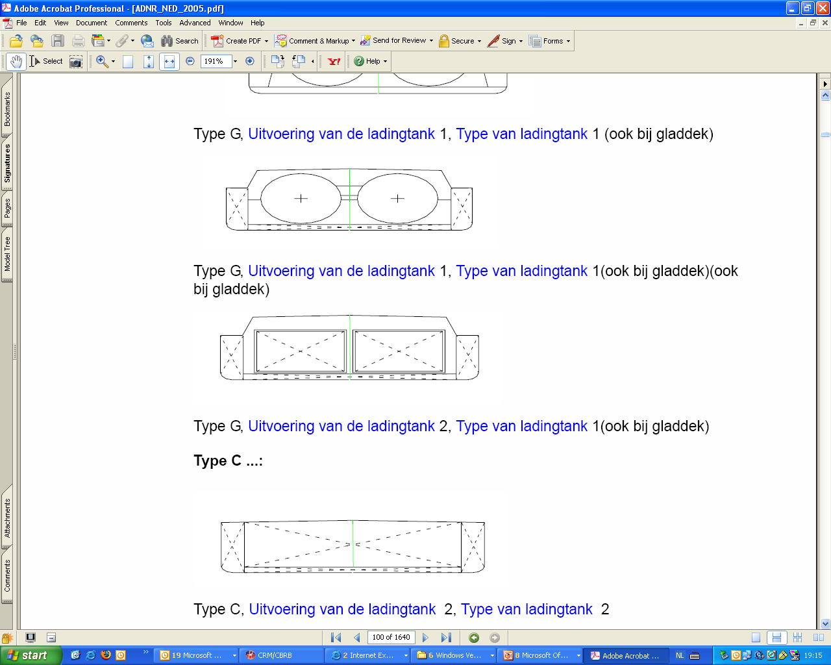
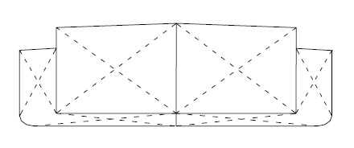
EUROPEAN RULES (ADN)
709 Double Hull barges – EBIS - 2010 306 Single Hull barges- EBIS - 2010
Double hull vessels – liquid products
Type N – 72%
Type C – 28%
0.60 meter
0.80 meter
1.00 meter

Slide 21
EUROPEAN RULES (ADN)
Vessels and sailing
Night sailing requires:
Adequate navigation lights (so proper control and inspection required!)
Carrying of DG signs (for day and night)
Radar suitable for river sailing
System for identification of bends and position steering gear
VHF communication (ship-ship and ship-shore) is a must

Slide 22
EUROPEAN RULES (ADN)
Vessels –qualification of crew members for DG
‘ADN Certificate’ requires a written course in a training institute or a five day vocational training programme. Recurrent training every 5 years.
For gas and chemical products transport, a specific ADN Certificate is required. Education requirements included in ADN, i.e. identical in all European member countries.

Slide 23
IMO RULES
Terminals:
Facilities, workers, operating company

Slide 24
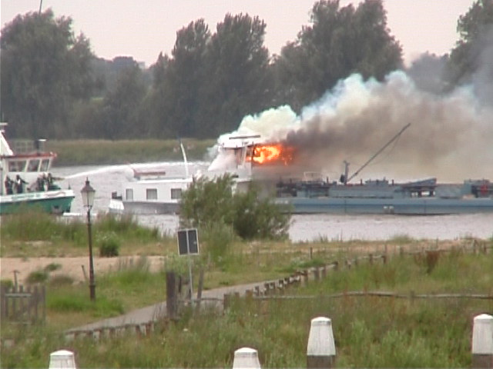
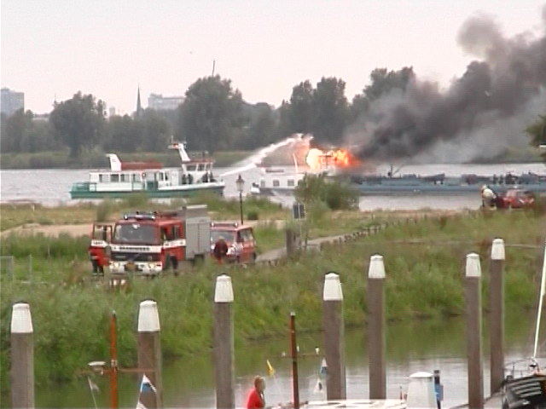
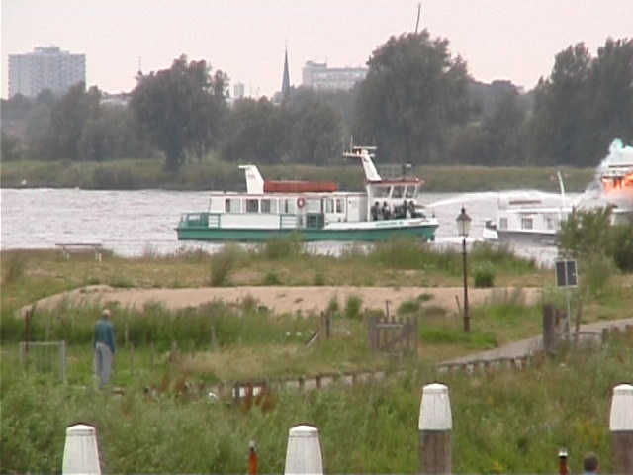
LEARNING FROM ACCIDENTS mts Lynn

Slide 25
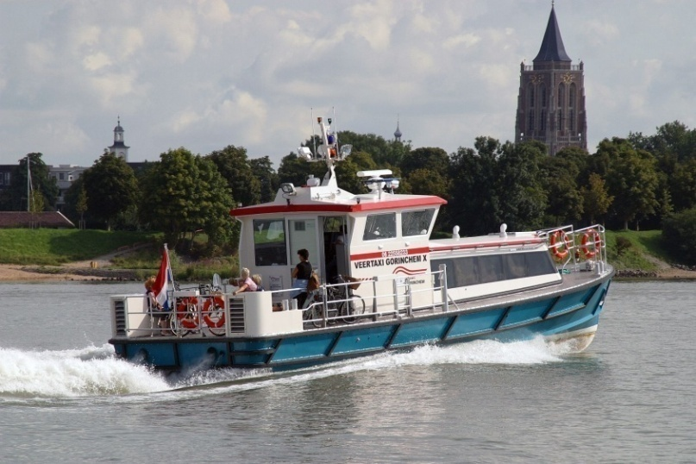
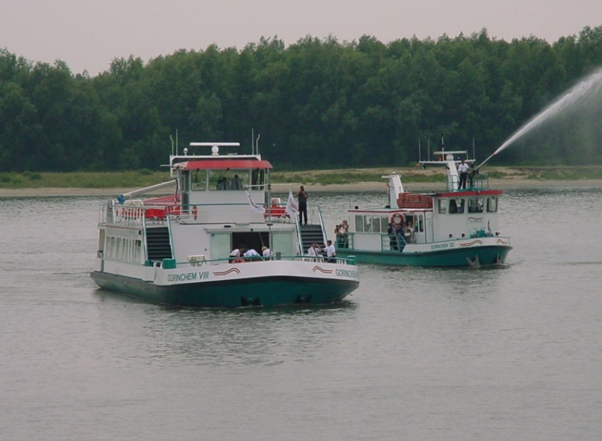
LEARNING FROM ACCIDENTS mts Lynn

Slide 26
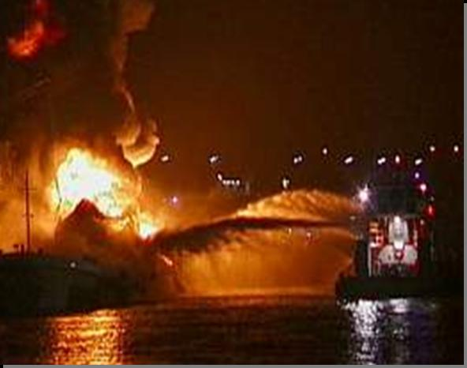

LEARNING FROM ACCIDENTS mts Avanti

Slide 27





LEARNING FROM ACCIDENTS mcs “Margretha”
Notes:
Zondagmiddag (11 januari 2009) zijn een zeegaande chemicaliëntanker en een binnenvaartschip met containers in aanvaring gekomen. Sommige containers bevatten gevaarlijke stoffen. Er zijn geen slachtoffers gevallen. De situatie is onder controle. Het voorval is geclassificeerd volgens het “Handboek Ongevallenonderzoek” als “geel” (categorie 3c). Dit houdt in dat de TE BV een kort ongevallenonderzoek zal uitvoeren naar de oorzaken van het voorval. Het binnenvaartschip heeft ernstige averij opgelopen. Dinsdag aan het eind van de dag waren zijn alle containers gelost. Het schip is uit zichzelf gaan drijven. Dinsdag en woensdag zijn noodreparaties uitgevoerd, zodat het schip kan varen naar Dordrecht. De TE BV heeft toestemming gegeven aan de schipper van het binnenvaartschip om, onder begeleiding van Rijkswaterstaat, naar Dordrecht te varen voor verdere noodreparaties. Daarna kan het schip naar een werf varen voor de definitieve reparatie. De TE BV zal de reparatieperiode begeleiden. De containers met gevaarlijke stoffen zijn apart van de gewone containers in een duwbak geplaatst. Eén container, gevuld met blauwe drukinkt, bleek lek. Er is weinig tot niets in het milieu terecht gekomen. De TE BV ziet er toe dat de containers veilig afgevoerd en verwerkt worden. Chemicaliëntanker Sichem Anne: Zeegaand - Lengte115 meter - Leeg ongereinigd van Pygas - Loods aan boord - Geulgebonden
Schade aan voorpiek

Slide 28


mcs “Margretha”
Notes:
De chemicaliëntanker was gelost bij Shell Moerdijk en ging op weg naar Shell Pernis om te laden. Het binnenvaartschip voer vanuit Duitsland in westwaartse richting. Tussen de schepen heeft communicatie plaatsgevonden via de marifoon. Desondanks zijn de schepen in aanvaring gekomen midden op de vaarweg. Het binnenvaartschip is ernstig geraakt aan bakboordzijde. Ook zijn enkele containers met gevaarlijke stoffen (in elk geval chloorhoudende stoffen) beschadigd. Het schip dreigde te zinken en is drooggelegd tussen twee kribben. Het is moeilijk om het schip stabiel te houden. Er zijn enkele containers gelost met een mobiele kraan. Dit is echter lastig, omdat de containers beschadigd zijn.

Slide 29




Learning from mcs “MARGRETA”
Lessons learned for the Waterway Management Authority (WMA):
Communication between sea-going vessel and IWT vessels shall be better monitored
Radar coverage is essential
WMA launch should take into consideration the wind direction in approaching the vessel
Notes:
29
De chemicaliëntanker was gelost bij Shell Moerdijk en ging op weg naar Shell Pernis om te laden. Het binnenvaartschip voer vanuit Duitsland in westwaartse richting. Tussen de schepen heeft communicatie plaatsgevonden via de marifoon. Desondanks zijn de schepen in aanvaring gekomen midden op de vaarweg. Het binnenvaartschip is ernstig geraakt aan bakboordzijde. Ook zijn enkele containers met gevaarlijke stoffen (in elk geval chloorhoudende stoffen) beschadigd. Het schip dreigde te zinken en is drooggelegd tussen twee kribben. Het is moeilijk om het schip stabiel te houden. Er zijn enkele containers gelost met een mobiele kraan. Dit is echter lastig, omdat de containers beschadigd zijn.

Slide 30




LEARNING – ESCAPE ROUTES
1999 Dormagen Germany – Explosion on board of a tanker
Study after incident on 218 terminals revealed:
- 39% had no escape route
- 61% had 1 or 2 escape routes
Notes:
Met een brief in november 2001 heeft de toenmalige minister van Verkeer en Waterstaat, mw. T. Netelenbos, de tweede kamer geinformeerd over de rapportage welke was uitgevoerd door de toenmalige RVI, nu de IVW, waaruit onder andere naar voren was gekomen dat er bij overslagplaatsen voor binnenvaartschepen met gevaarlijke stoffen onvoldoende veilige vluchtwegen waren. Aanleiding voor nieuwe regelgeving was destijds een incident in mei 1999 met een tankschip dat tijdens het laden van benzine in brand was geraakt. Het schip lag afgemeerd bij een overslagbedrijf in Duitsland. Bij dit ongeval waren verschillende doden te betreuren en een 11tal personen raakten gewond. Later is gebleken dat de bemanningsleden door gebrek aan vluchtwegen geen veilige plaats meer konden bereiken. Op basis van de wetgeving viel uit de rapportage destijds op te maken dat van de 218 bezochte terminals 86 (=39%) geen vluchtweg hadden. De overige terminals 132 (61%) hadden tenminste 1 vluchtweg naar de wal of de steiger waarvan 72 er 2 hadden. Naar aanleiding van dit incident en de rapportage heeft het ministerie in 201 een werkgroep ingesteld met vertegenwoordigers van alle direct betrokken partijen. De werkgroep kwam met een aantal aanbevelingen waaronder: Op de algemene verplichting in het aDNR om middels twee geschikte vaste middelen het schip te kunnen verlaten, een ontheffingsmogelijkheid te creeeren voor die overslag van gevaarlijke stoffen welke door hun eigenschappen geen plasbrand kunnen veroorzaken en die niet giftig of corrosief zijn. Uit ervaringen is gebleken dat tijdens het laden en lossen een bijboot niet altijd een afdoende tweede veilige aftocht kan waarborgen. Vanuit vooral de vervoerderszijde wordt een bijboot in beginsel niet meer gezien als alternatieve tweede vluchtweg. Sinds 1 juli 2005 kent het ADNR het voorschrift dat er twee vluchtwegen aanwezig moeten zijn op die binnenvaarttankers waar vloeibare gevaarlijke stoffen worden geladen of gelost. In 2007 is er ook een verplichting voor de droge lading bijgekomen. Concluderend wil ik graag referen naar het door de overheid uitgebrachte flyer: Afhandeling van scheepsongevallen: Transport en recreatie op het water in nederlnd is relatief veilig maar soms zijn er toch ongevallen. De eerste hulpverlening bij het ongeval richt zich allereerst op het redden van mensen, brand bestrijden en de situatie veilig stellen. Het is cruciaal dat we samenwerken maar werk ook met de mensen (deskundigen aan boord samen. Zij kennen het schip) Laten we hetzefde blijven doen maar dan beter. Bedankt voor uw aandacht.

Slide 31







LEARNING – mts STOLT ROM
.
Notes:
Het ADNR maakt op verschillende plaatsen melding van de brandblusinstallatie aan boord van binnenvaartschepen. Na de publicatie van een onderzoeksrapport in 2007 naar aanleiding van een explosie aan boord van een type C tanker op 27 juni 2006 in Rotterdam is er een interpretatie omtrent het artikel in het ADNR. In de workshop zal deze casus nader toegelicht worden maar ik geef nu alvast mijn visie erop. Na het incident en het opgeleverde rapport een jaar later is er een interpretatie gekomen. Dit heeft veel teweeg gebracht in de binnenvaart echter wij zijn er als CBRB in eerste instantie achter gaan staan. In het rapport werd de bemanning van het binnenvaartschip verweten dat de brandblusslangen niet voor gereed zouden zijn en dat de bemanning van het zeeschip van waaruit geladen werd wel direct kon blussen. Gelet op de explosie ben ik van mening dat de bemanning van het binnenvaartschip geen rol in de brandbestrijding heeft kunnen spelen. Verder maakte het rapport melding van het verbeteren van een brandbestrijdingsopleiding. De inspectie Verkeer en Waterstaat beveelt de CCR lidstaten aan brandbestrijdingstraining voor alle bemanningsleden aan boord van binnenvaarttankschepen te verplichten. Een in eerste instantie goed streven echter ik ben van mening dat een dergelijke verplichting er al is en dus overbodig is. De bemanning moet met de bediening van de brandblusinstallaties en het gebruik van brandblusapparaten bekend gemaakt worden. CCR staat voor Centrale Commissie voor de Rijnvaart. Eerder dit jaar is er nog een rapport verschenen van de IVW welke de naleving van de interpretatie onderzocht hebben. Het rapport maakt melding dat over het algemeen genomen kan worden gesteld dat na de publicatie van de eerste rapportage, een tweetal jaar geleden, de sector de nieuwe interpretatie van de IVW aanvaardt heeft echter nieuw inzicht en technologische ontwikkelingen zouden aanleiding kunnen zijn om een aanpassing van de wet verder te onderzoeken. Hierdoor kan er wellicht een verbeterslag ten aanzien van het spanningsveld tussen de wet vervoer gevaarlijke stoffen en de arbeidsomstandighedenwet verminderd kunnen worden. Op dit moment worden een aantal mogelijke verbeteringen niet gestimuleerd vanwege het feit dat naast deze innovaties brandblusslangen alsnog uitgerold moeten worden. Hierbij meteen mijn oproep om met de betroffen partijen zoals de brandweer - IVW – toeleveranciers en de sector in gesprek te komen om de wet aan te passen en erop toe te zien welke nieuwe ontwikkelingen nu echt geschikt zijn.

Slide 32


ELECTRICAL SUPPLY FROM SHORE
Case study “Drechtsteden”
25 shore supply portals
86 hook ups
Payment system – Ecocard – Creditcard – Text messaging etc.
Essential : “technical uniformity throughout Europe”
Category | Power (kVA) | Fuel consumption (liters/24 hrs)
IWT small | < 50 | 50
IWT large | > 50 | 150
Passenger vessel | 150 - 250 | 300

